Slide 1

QUERY

Slide 2
Query
Pengertian Query adalah kemampuan untuk menampilkan data dari database untuk diolah lebih lanjut yang biasanya diambil dari tabel tabel dalam database.

Slide 3
Defenisi lain terkait Query :
Query adalah suatu extracting dari suatu data base dan menampilkanya untuk pengelolahan/dioleh lebih lanjut.
Query adalah permintaan informasi atau pertanyaan tertentu dari sebuah data base yang ditulis dalam format tertentu.
Query adalah perintah-perintah untuk mengakses data pada sistem basis data.
Query adalah bahasa yang digunakan untuk melakukan manipulasi terhadap database, yang telah di standar kan dan dikenal dengan nama Structured Query Language (SQL)

Slide 4
Query Design
Query Design merupakan semua elemen yang disertakan dalam jendela Query. Seperti tabel, kriteria, urutan bidang yang disusun, dan sebagainya. Desain juga menentukan apakah Query Otomatis diaktifkan, dan apakah Anda bisa mengedit data sumber.

Slide 5
Latihan
Buatlah sebuah database dengan ketentuan berikut ini:
Nama Database : Akademik
Nama Tabel 1 : Mahasiswa
Field Name : nim (Number)
        nama (Short Text)
        jk (Short Text)
        alamat (Long Text)
        Isi Record pada tiap field ..
Tabel : Mahasiswa
nim | nama | jk | alamat
8051 | Esthi Adityarini | P | Jakarta
8052 | Putri Rahayu | P | Bogor
8053 | Adi Permana | L | Tangerang
8054 | Alwan Darmawan | L | Bandung
8055 | Diah Safitri | P | Bekasi

Slide 6
Latihan Lanjutan..
Nama Tabel 3 : Matakuliah
Field Name : kode_mk (Number)
nim (Number)
        nama_mk (Short Text)
        sks (Number)
        Isi Record pada tiap field ..
Tabel : matakuliah
kode_mk | nama_mk | sks
321 | PHP Basic | 4
322 | Basis Data | 4
323 | Internetworking | 3
324 | Logika Algoritma | 2
325 | Metode Penelitian | 3

Slide 7
Latihan Lanjutan..
Nama Tabel 2 : Nilai
Field Name : kode_nilai (Number)
        kode_mk (Text)
        nama_mk (Text)
        nilai_tugas (Number)
        nilai_uts (Number)
        nilai_uas (Number)
        grade (Text)
        Isi Record pada tiap field ..
Tabel : Nilai
nim | kode_mk | nama_mk | nilai_tugas | nilai_uts | nilai_uas | grade
8051 | 321 | PHP Basic | 90 | 80 | 80 | A
8052 | 322 | Basis Data | 80 | 70 | 70 | B
8053 | 323 | Internetworking | 60 | 70 | 65 | C
8054 | 324 | Logika Algoritma | 70 | 80 | 90 | A
8055 | 325 | Metode Penelitian | 80 | 70 | 70 | B

Slide 8
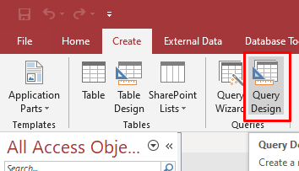
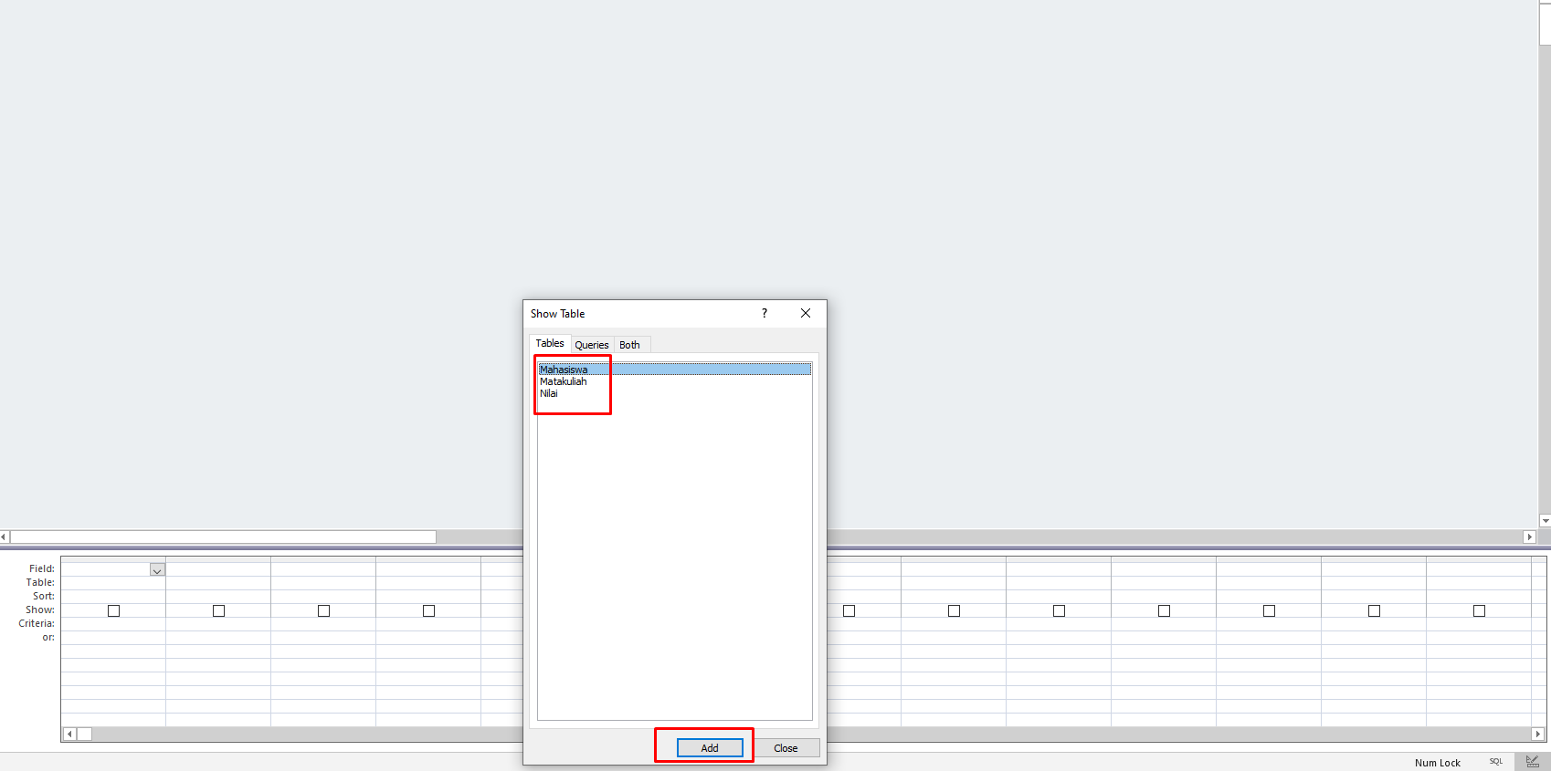
Membuat Query Desain

Slide 9
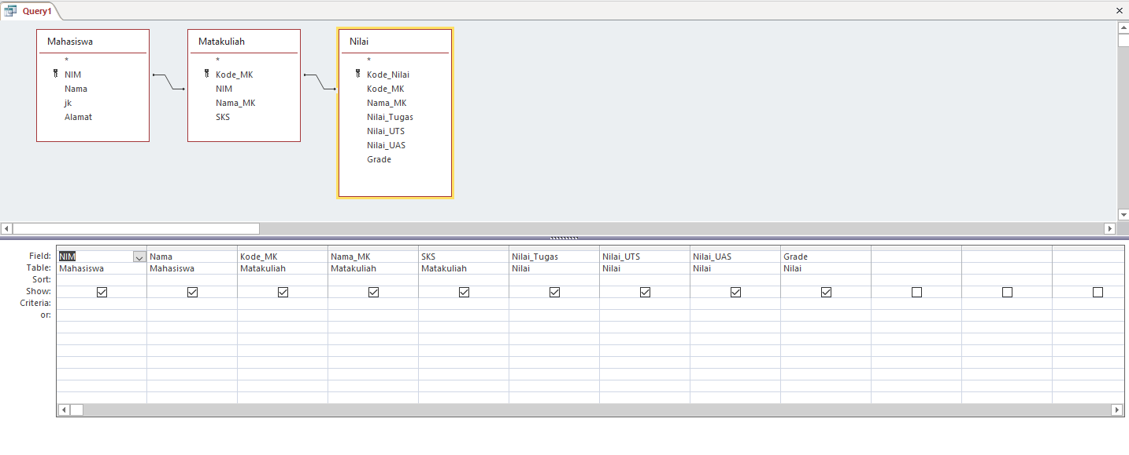
Membuat Query Desain
Pastikan relasinya terhubung antar table.

Slide 10
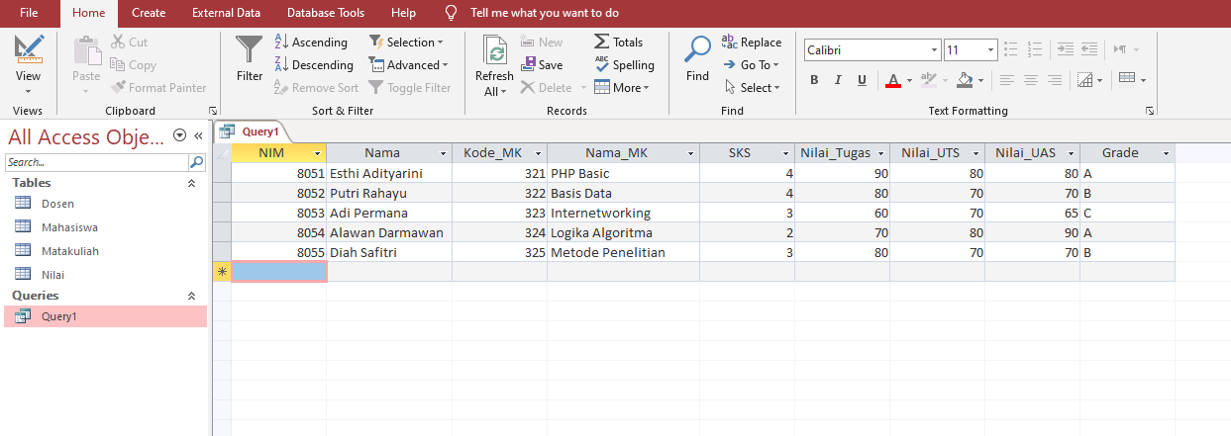
Hasil Query Desain

